Slide 1
Pós-graduação em Internet das Coisas
Faculdade de Tecnologia SENAI “Mariano Ferraz”
Análise comportamental de condutores de veículo através de dispositivo IoT
Dezembro – 2020
Aluno: Rafael Gomes de Paula
Orientador: Caio Vinícius Ribeiro da Silva
2020

Slide 2

Solução IoT como negócio
Dezembro – 2020

Slide 3
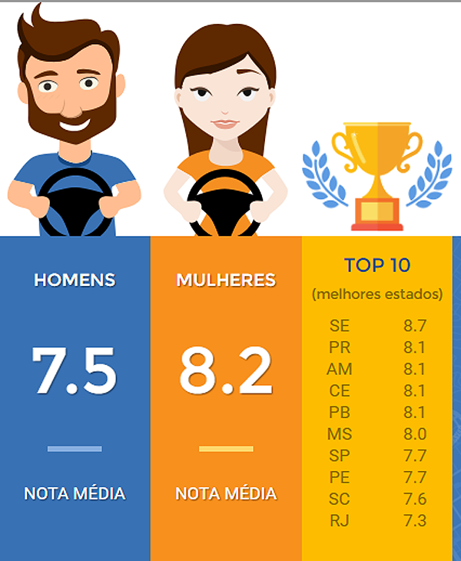
Análise comportamental de condutores de veículo através de dispositivos IoT
O produto contribuirá com os condutores de carros nos pontos listados abaixo:
Pontuando, Quantificando e Qualificando a condução do veículo.
Avaliações técnicas, fornecendo dados estatísticos aos condutores.
Sugerindo melhorias na condução do veículo.
A base de dados gerada a partir destes dispositivos também poderá ajudar diversos setores da indústria na resolução de problemas pontuais, como a precificação de seguro de automóvel e, identificação de ofensores no transito entre outros.
Dezembro – 2020

Slide 4

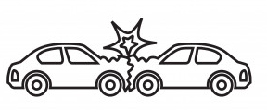

Interesses do Mercado de TI no Projeto
O desenvolvimento do dispositivo pode gerar interesse das seguradoras, não pela aquisição do produto, mas pelos dados gerados na plataforma.
A proposta também pode ser de grande valia para órgãos de perícia, que podem solicitar os dados de condução em um determinado momento em que houve um acidente, ou até mesmo identificar potenciais ofensores no trajeto
Dezembro – 2020

Slide 5
Proposta de desenvolvimento
A proposta do dispositivo consiste no desenvolvimento dos seguintes um produtos:
Dispositivo IoT, capaz de coletar os dados de sensores automotivos durante a condução de um trajeto;
Plataforma Web, onde o condutor poderá acessar os dados estatísticos de seus trajetos;
Aplicativo Android , onde o condutor poderá acessar os dados estatísticos de seus trajetos.
A expansão do projeto poderá compreender os seguintes itens: Tratamento de dados para clientes externos, como seguradoras; Envio de comandos para o carro, como otimização de Injeção Eletrônica; Rastreamento e Sistema de segurança autônomo; Entre outros.
Dezembro – 2020

Slide 6
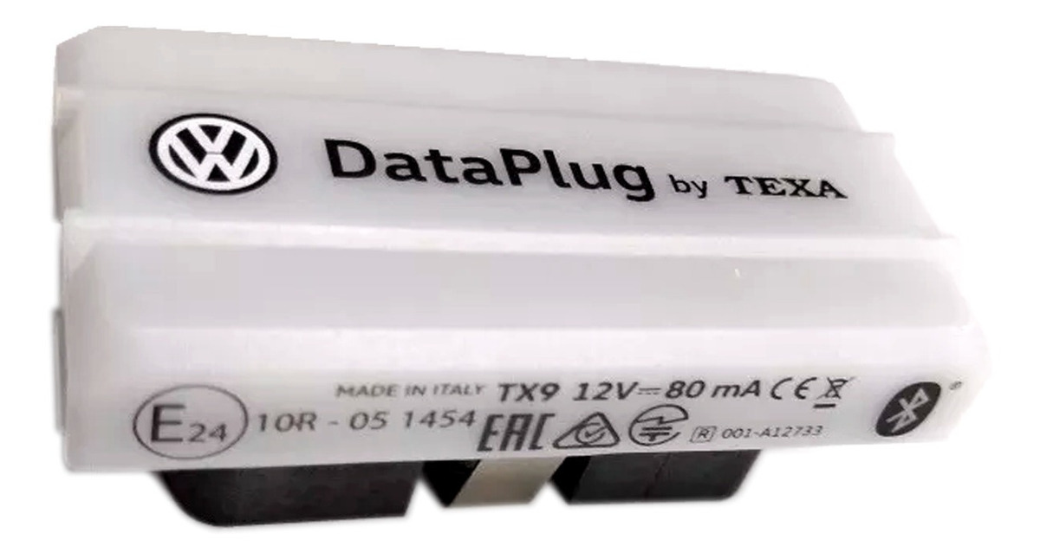

Produtos semelhantes no mercado de TI
Atualmente existem diversos dispositivos que são capazes de ler os sensores dos carros através da interface OBDII, entretanto, não é comum encontrar dispositivos que façam a análise destes dados durante um trajeto, com base nisso, um estudo de comportamento de condução.
Dezembro – 2020

Slide 7
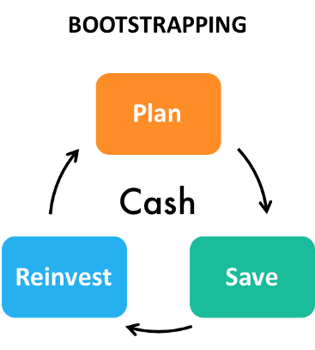
Recursos Financeiros do Projeto
O projeto será desenvolvido através do bootstrapping, porém é completamente possível e aceitável a associação de sócios no projeto, que estejam dispostos a investir na ideia.
Dezembro – 2020

Slide 8




Equipe
A proposta contém apenas duas pessoas no desenvolvimento do projeto:
Caio, o orientador;
Rafael que irá executar o projeto.
Dezembro – 2020

Slide 9
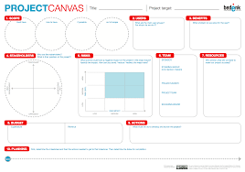
Solução IoT como PROJETO
Dezembro – 2020

Slide 10
OBJETIVO
O foco do projeto é a análise comportamental do condutor, e para tanto, será necessário:
Realizar a leitura de sensores do carro que sejam relevantes para o projeto;
Coletar estes dados de sensores e enviar para nuvem;
Elaborar um algoritmo capaz de analisar os dados que resultarão em uma pontuação;
Desenvolver uma plataforma web e mobile para acesso aos dados do usuário;
Disponibilizar os dados analisados para o cliente através das plataformas.
Dezembro – 2020

Slide 11
RESTRIÇÕES
O Projeto deve conter as seguintes restrições:
Lei Geral de Proteção de Dados – LGPD;
Nuvem deve seguir os limites de uma conta demo;
O modelo de carro utilizado está restrito ao Volkswagen Polo;
O desenvolvimento do Aplicativo será restrito a plataforma Web;
Dezembro – 2020

Slide 12
REQUISITOS
O escopo do projeto compreende apenas:
dispositivo para a coleta e envio de dados do condutor para a nuvem;
Plataforma Web e Mobile (Android) para a análise dos dados coletados.
O escopo do projeto não compreende:
Download de dados coletados para terceiros;
Análise de outros veículos que não sejam carros;
Plataforma Mobile compatível com Iphone.
Dezembro – 2020

Slide 13
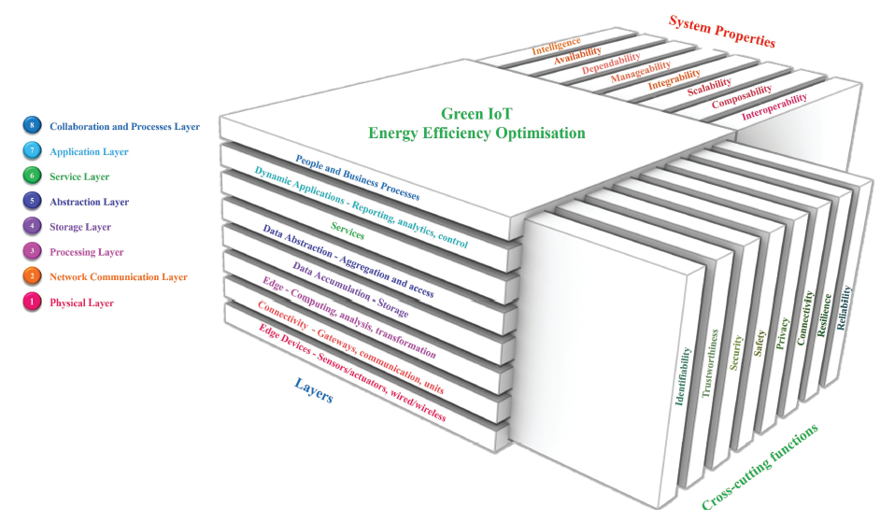
Solução IoT como TECNOLOGIA
Dezembro – 2020

Slide 14


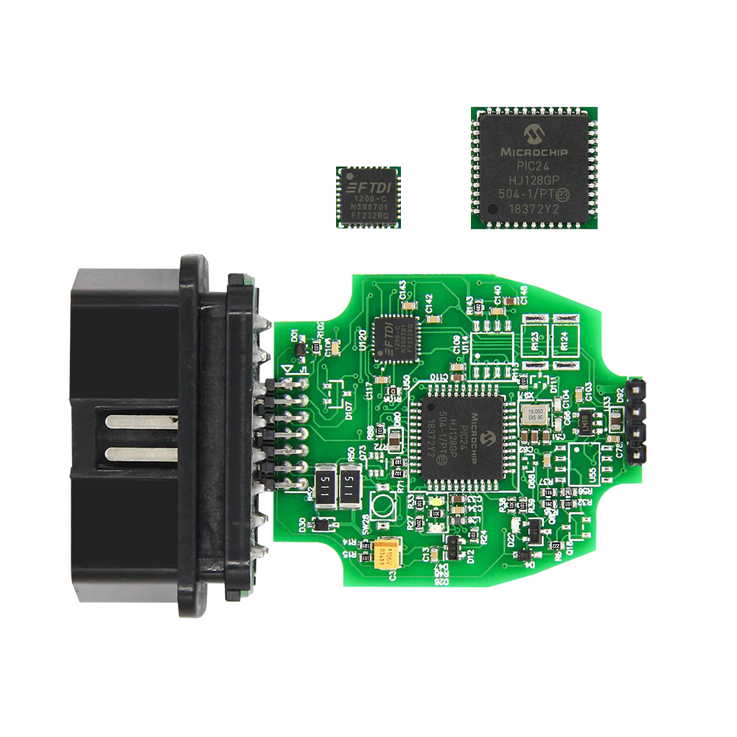
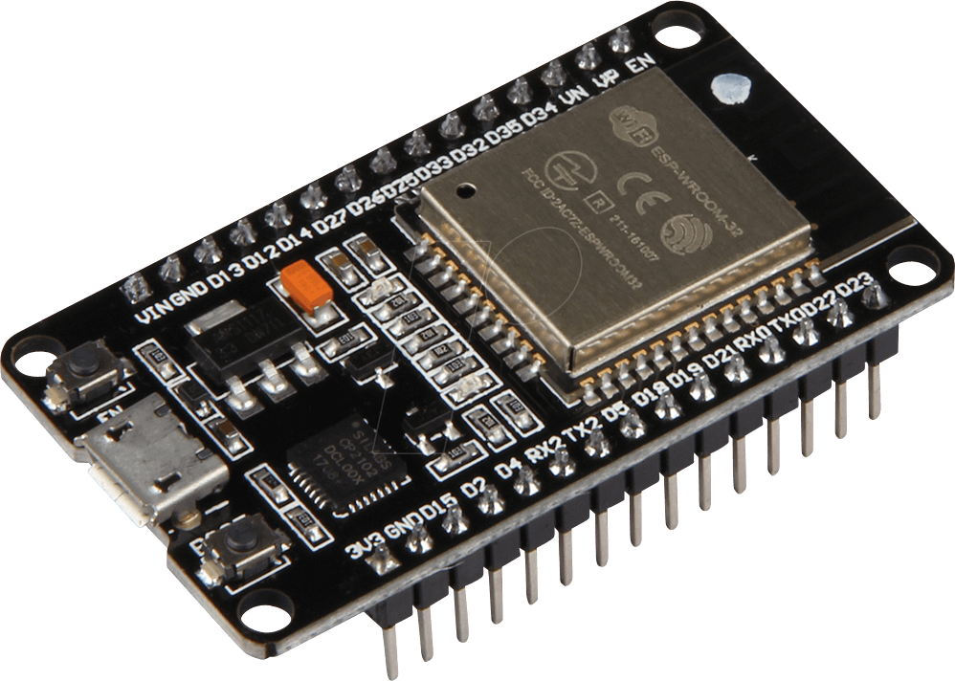


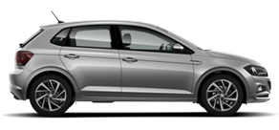
Topologia Resumida
Hardware
Software
Nuvem
Dezembro – 2020

Slide 15
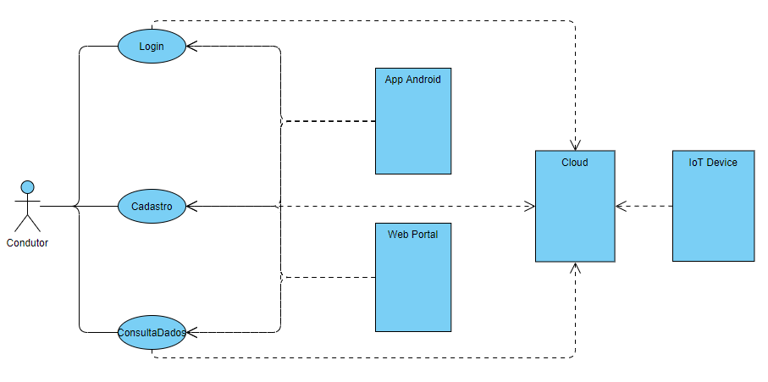
Esboço Use Case
Dezembro – 2020

Slide 16
Solução IoT como PROJETO (continuação)
Dezembro – 2020

Slide 17
ESTRUTURA ANALÍTICA DO PROJETO (PBS)
Inserir o PBS, conforme entregas do projeto.
Projeto Final
Dispositivo
Plataforma Web
Aplicativo Android
Conexão OBD+ESP
Design
Arquitetura Tecnologia
Nuvem
Envio de Dados Nuvem
Desenvolvimento Cadastro
Desenvolvimento Dashboard
Design
Protótipo Hardware
Conexão Internet GSM
Login
Desenvolvimento cadastro
Desenvolvimento Dashboard
Login
Algoritmo de Pontuação
Testes
Artigo
Dezembro – 2020

Slide 18
CRONOGRAMA
Entregas
Mês 1
Mês 2
Mês 3
Mês 4
Mês 5
Mês 6
Artigo
Dezembro – 2020
Hardware
Firmware
Software
Testes

Slide 19
CUSTO
Despesas | Custo | Já Possui
ESP32 | ~ R$ 80,00 | Sim
Interface OBD2 | ~ R$ 30 | Não
Total | > R$ 110,00
Dezembro – 2020

Slide 20
ANÁLISE DE VIABILIDADE
Benefício | Qualitativo | Quantitativo
Melhora na Condução do Veículo | A qualidade da condução pode melhorar se o condutor seguir as orientações | A quantidade de acidentes pode diminuir devido a diminuição de ofensores no transito
Coleta de dados de trajetos | Quanto mais dados tivermos na plataforma, maior será a assertividade da orientação dada ao motorista | As industrias de seguros podem se interessar pela pontuação de alta acurácia e precificar o seguro baseado na condução do motorista
Portabilidade | O dispositivo não ocupa muito espaço no interior do veículo e também fica em um lugar escondido dentro dos veículos | N/I
Energia | O dispositivo é econômico e só consumira energia enquanto o carro estiver ligado | N/I
Segurança | Há a possibilidade de se rastrear o carro através do dispositivo implementado | Isso pode reduzir a incidência de roubos
Dezembro – 2020

Slide 21


COMUNICAÇÃO
O projeto deverá ser acompanhado pelo orientador através de reuniões semanais, além do uso de ferramentas como o Planner, para a gestão de entregas, e o GitHub, para versionamento de arquivos.
Dezembro – 2020
https://github.com/rafargp/final_project_senai
https://not-defined-yet

Slide 22
REFERÊNCIAS
https://www.automacaoindustrial.info/rami-4-0-modelo-de-referencia-para-arquitetura-da-industria-4-0/
https://news.voyage.auto/an-introduction-to-the-can-bus-how-to-programmatically-control-a-car-f1b18be4f377
https://www.chevrolet.com.br/servicos/onstar
https://www.vwnews.com.br/technology/6/3
https://github.com/rafargp/final_project_senai
https://www.reply.com/br/topics/internet-of-things/iot-e-tecnologias-a-servico-das-seguradoras
https://www.revistaapolice.com.br/2019/05/como-a-internet-das-coisas-iot-pode-afetar-o-mundo-dos-seguros/
Dezembro – 2020

